Slide 1
암호학
YOU’VE TAKEN
A CHANCE
DES 암호 알고리즘
2010305016 김은진
2011305079 조보람

Slide 2
DES 암호란?
DES 암호의 일반적 구조
키 생성 알고리즘
프로그램 실행 결과
목차

Slide 3
PART1
DES 암호
DES (Data Encryption Standard)암호란?
평문을 64비트로 나눠서 56비트의 키를 이용해 다시 64비트의 암호문을 만들고,
64비트의 암호문을 56비트의 키를 이용해 64비트의 평문을 만들어 내는 알고리즘이다.
현재 암호의 강도를 높이기 위해 DES를 세 번 반복해서 사용 하는 Triple-DES를 사용하고 있으며, 또한 현재는 DES 대신 AES(Advanced Encryption Standard)가 새 표준으로 정해져 사용되고 있다.

Slide 4
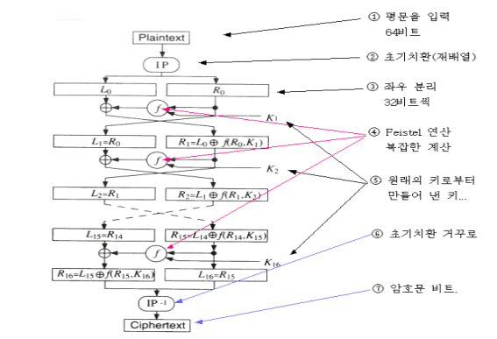
PART2
전체 구조
DES 암호의
일반적 구조

Slide 5
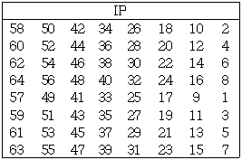
PART2
1) 초기치환
DES 암호의
일반적 구조
초기치환은 64비트열을 재배열하는데,
1번 자리에 58번째 비트를 놓고,
2번 자리에 50번째 비트를 놓고,
3번 자리에 42번째 비트를 놓는 방식으로
비트열의 자리를 바꾼다.

Slide 6
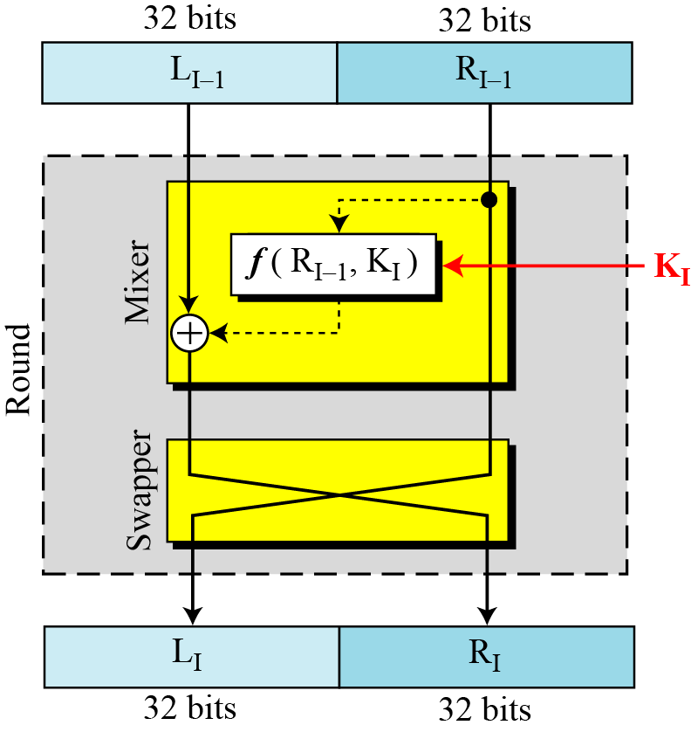
PART2
2) 라운드 함수
DES 암호의
일반적 구조
라운드 함수 64비트를 좌 32비트 우 32비트로 나누어
이전 라운드 함수의 출력 값을 입력으로 받아 XOR 연산을 한
다음 라운드 입력으로 적용될 L1과 R1을 생성한다.
각 라운드는 2개의 암호 요소 Mixer와 Swapper가 있다.

Slide 7
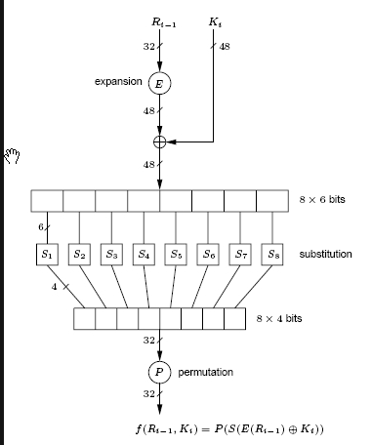
PART2
3) F 함수
DES 암호의
일반적 구조
F 함수는 32비트를 46비트로 확장하는 확장치환
확장된 46비트를 8-토막으로 나누어 복잡한 처리과정을 거친 후
다시 32비트로 바꾸는 S-box 치환,
32비트를 단순히 자리만 바꾸는 단순치환으로 구성된다.

Slide 8
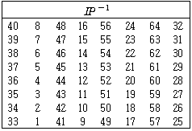
PART2
4) 최종 함수
DES 암호의
일반적 구조
초기치환과 역의 관계에 있는 단순 P-박스이다.

Slide 9
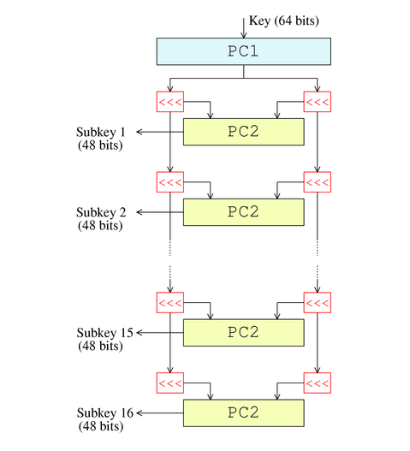
PART3
키 생성 알고리즘
암호화 키는 보통 64비트 키로
주어지며, 이 중 8비트는 패리티
비트로 실제 키 생성 과정 전에 제거된다.
1,2,9,16 번째 라운드에서 순환
이동 비트 량이 1비트이고, 나머지 라운드에서는 순환 이동 비트 량이
2비트이다. 그 두 부분을 56비트를 형성하기 위해 결합 한다.
이러한 과정을 각 라운드에 대해
반복 수행한다.

Slide 10
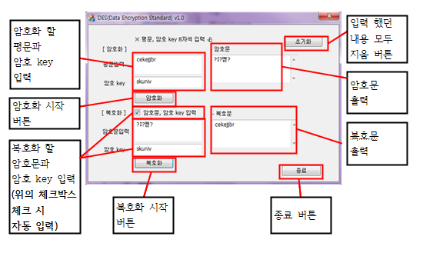
PART4
실행 결과

Slide 11
THANK
U

